Slide 1

Сасовский муниципальный округ Рязанской области
ИНВЕСТИЦИОННЫЙ ПРОФИЛЬ

Slide 2
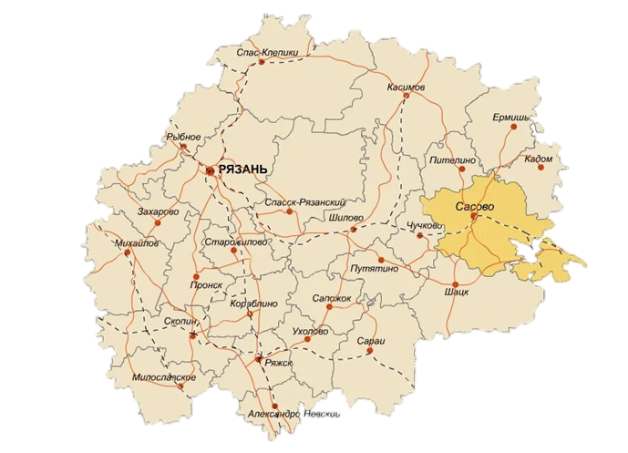

ОБЩАЯ ХАРАКТЕРИСТИКА
1 828,87кв.км
площадь округа
35646 чел.
численность населения
Москва
396 км
112
населенных пунктов
2966,4 млн. руб.
инвестиции в основной капитал
184 км
51476 руб.
среднемесячная заработная плата
0,5%
уровень безработицы
Транспортная инфраструктура
Федеральная трасса
М-5 «Урал»
Региональная трасса
Р-124
Водные пути
р. Мокша (156 км)
р. Цна (47 км)
Железная дорога
Московская и Куйбышевская ж/д
2

Slide 3
РЕСУРСНАЯ БАЗА
Климат
Минерально-сырьевые ресурсы
Электроэнергия
Водоснабжение
Умеренно-континентальный
Средняя годовая температура:
Июль: +19,5 °С
Январь: -10,5 °С
Глина
песок
известняк
торф
АО «ГТ Энерго»
3 подстанции:
ПС «Сасово»
ПС «Цна»
ПС «Нива»
116 артезианских скважин
Лес
Земельный фонд
Тарифы
Тарифы
Общая площадь лесного фонда – 40 345
Расположение: левобережье р. Мокша и р. Цна
Леса смешаные
Земли с/х назначения -125,6 тыс.га
Земли промышленности - 3,5 тыс.га
Земли лесного фонда-40,3 тыс.га
Земли водного фонда – 0,8 тыс.га
5,07 руб./кВтч.-село
7,24 руб./кВтч.-город
62,73 руб./куб.м. – село
40,47 руб./куб.м. – город
3

Slide 4


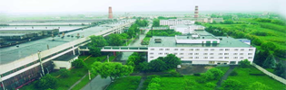







СПЕЦИАЛИЗАЦИЯ ОКРУГА
ПРОМЫШЛЕННОСТЬ
ПАО «Саста» - станкостроительный завод
ОП ООО «Округ» в г.Сасово - текстильное и швейное производство
ООО «Сасовский литейный завод»
АО «СТП-Саста» - изготавливает токарно- фрезерные прецизионные станки и токарные прецизионные обрабатывающие центры с ЧПУ.
ООО «Сасовохлеб» - производство хлеба и мучных кондитерских изделий недлительного хранения
ОП Завод металлоконструкций ООО «СвязьЭнерго» - производство металлоконструкций
ООО «Яндекс ДЦ» - разработка, строительство и обслуживание дата-центров
ООО «НТИК» – производство теплообменных устройств, промышленного холодильного оборудования и оборудования для кондиционирования воздуха.
ООО «Сотницынский сахарный завод» - производство сахара
ООО «Сотницынский дрожжевой завод» - производство дрожжей
3
3

Slide 5
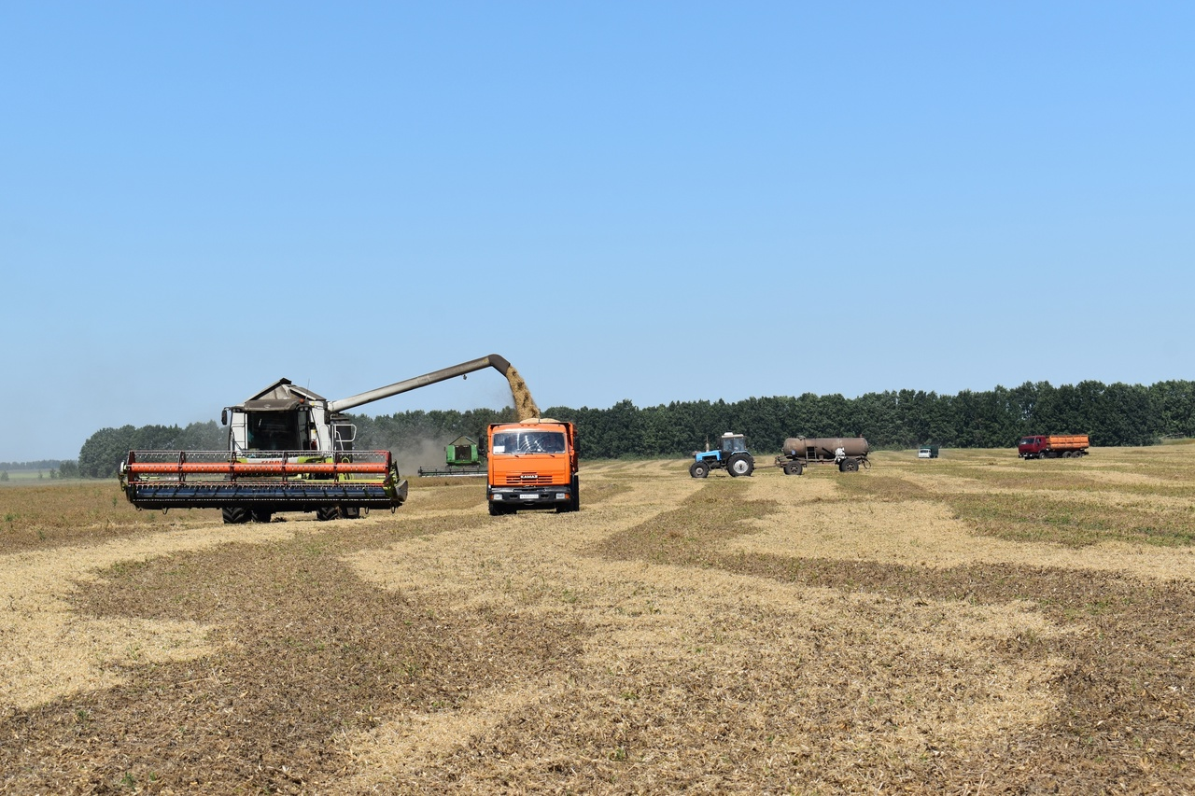
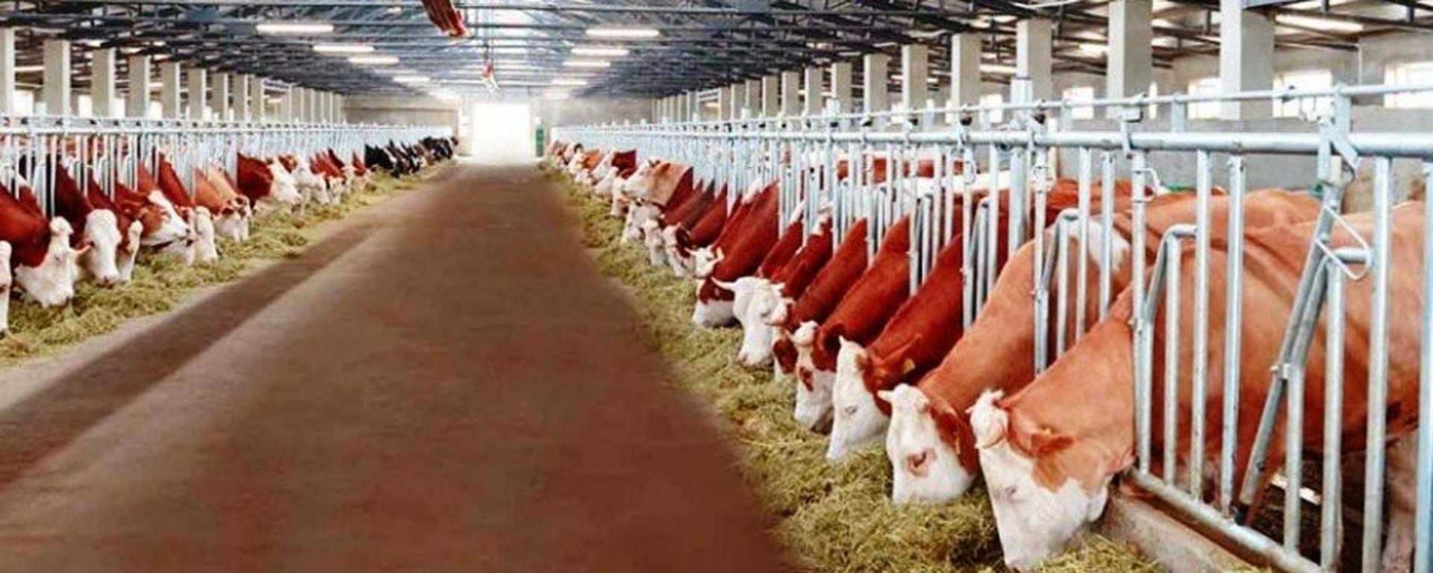
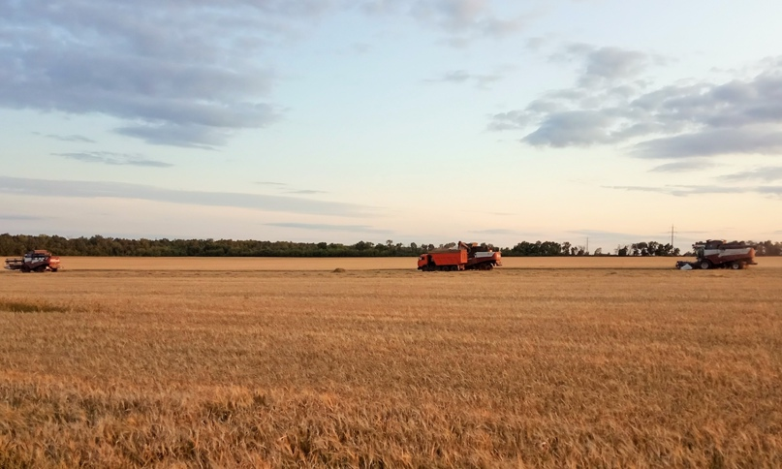
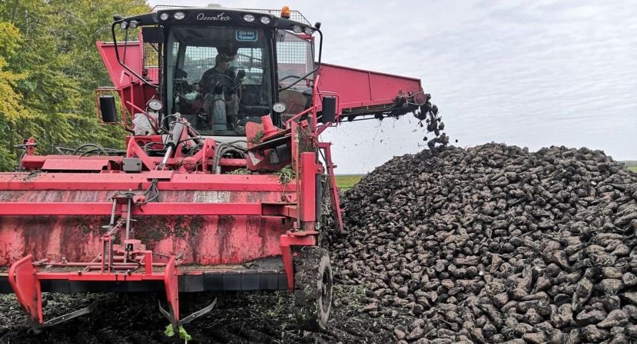

СПЕЦИАЛИЗАЦИЯ ОКРУГА
СЕЛЬСКОЕ ХОЗЯЙСТВО
ООО «Неварь-Рязань» (Производство зерна)
ООО «Ока Молоко» (Производство зерна, молока, мяса),
СПК «Колос» (Производство зерна)
ООО «Маяк» (Производство зерна, сахарной свёклы)
ООО «Прогресс» (Производство зерна)

Slide 6
ИНВЕСТИЦИОННЫЙ ПОТЕНЦИАЛ
Приоритетные направления инвестирования
Промышленность
Туризм
Сельское хозяйство
Услуги
- Создание и реконструкция объектов культурного наследия и туристской инфраструктуры.
- Производство товаров туристского назначения.
- Развитие тематического или специализированного туризма – спортивного, событийного.
- Увеличение объемов производства продукции агропромышленного комплекса.
Повышение конкурентоспособности местных товаропроизводителей за счет внедрения новых технологий и повышения производительности труда.
Создание новых предприятий и производственных мощностей, модернизация действующих предприятий, осуществляющих деятельность на территории округа
- Развитие гостиничной индустрии.
- Создание глэмпингов, кемпингов.
3

Slide 7
СОЦИАЛЬНАЯ ИНФРАСТРУКТУРА
Образование
Здравоохранение
Спорт
Культура и искусство
15 учреждений дошкольного образования
1217 воспитанников
ГБУ РО «Сасовский ММЦ»
1 физкультурно-спортивный комплекс
4 музея
26 фельдшерско-акушерских пунктов
1 плавательный бассейн
3 детские школы искусств
20 общеобразовательных учреждений
3427 воспитанников
3 государственных поликлиники (взрослая, детская, стоматологическая),
2 участковые больницы;
3 врачебные амбулатории
1 физкультурно-спортивный клуб
36 библиотек
4 учреждения дополнительного образования
1341 учащийся
1 парк
Частные учреждения здравоохранения и стоматологических центров
27 клубных учреждений
2 учреждения среднего профессионального образования
520 учащихся
Диализный центр
2 лаборатории
Медико-санитарная часть СЛУГА
2 кинотеатра
3

Slide 8
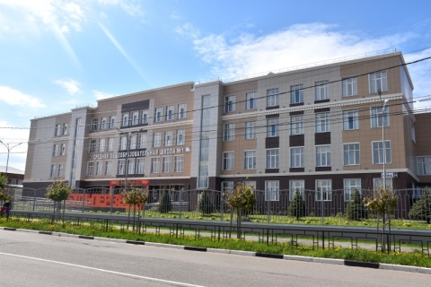
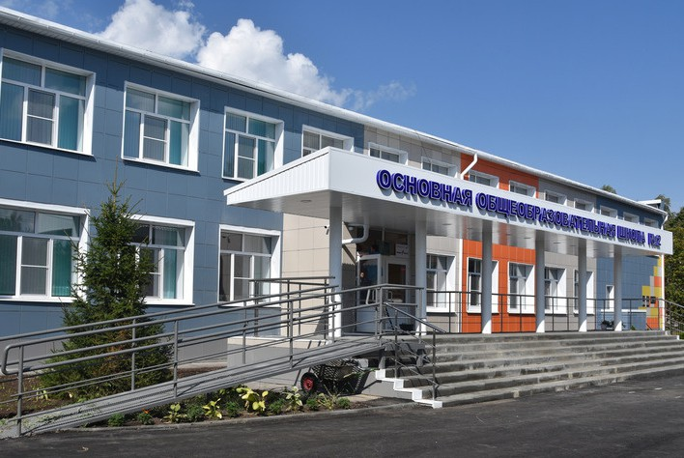
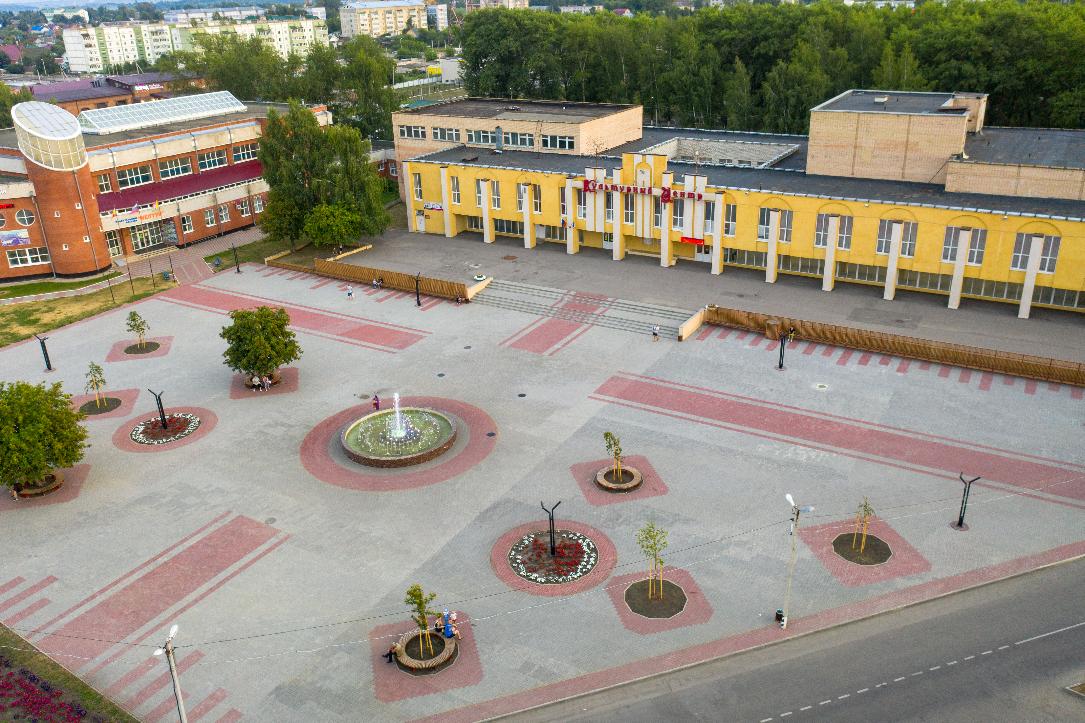
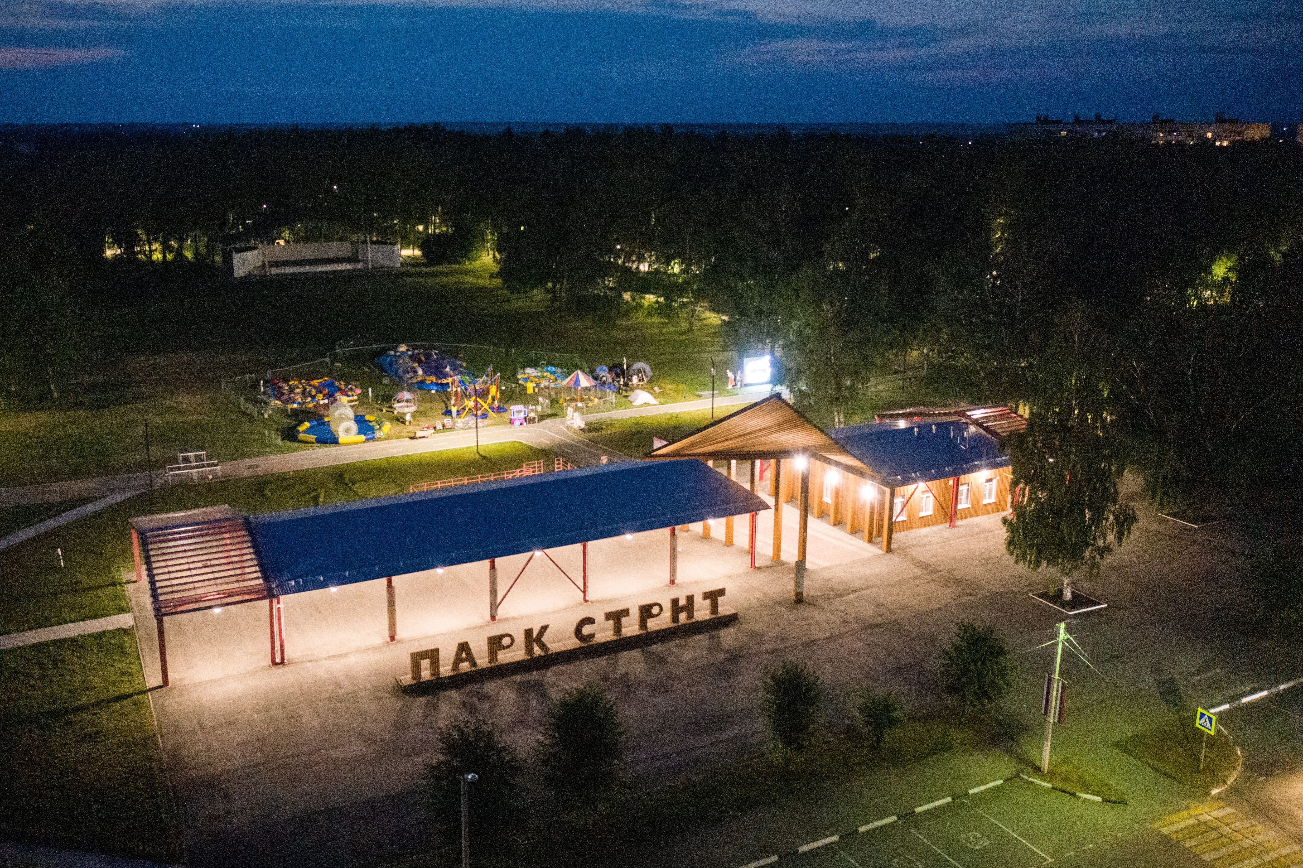
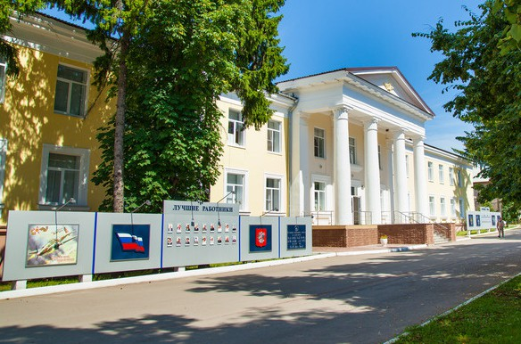
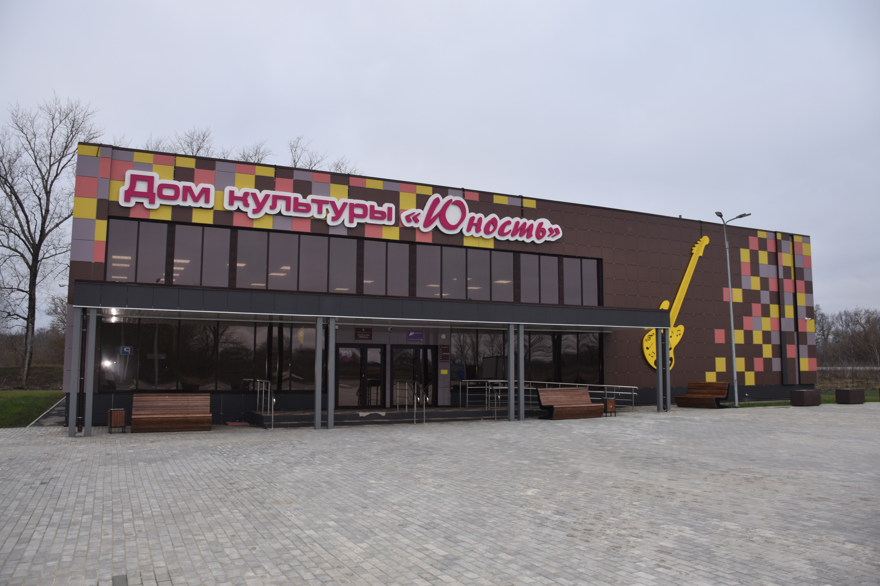
Объекты социальной инфраструктуры
Школа №1
Школа №2
МКЦ
Парк
Летное училище
Сотницынский ДК

Slide 9
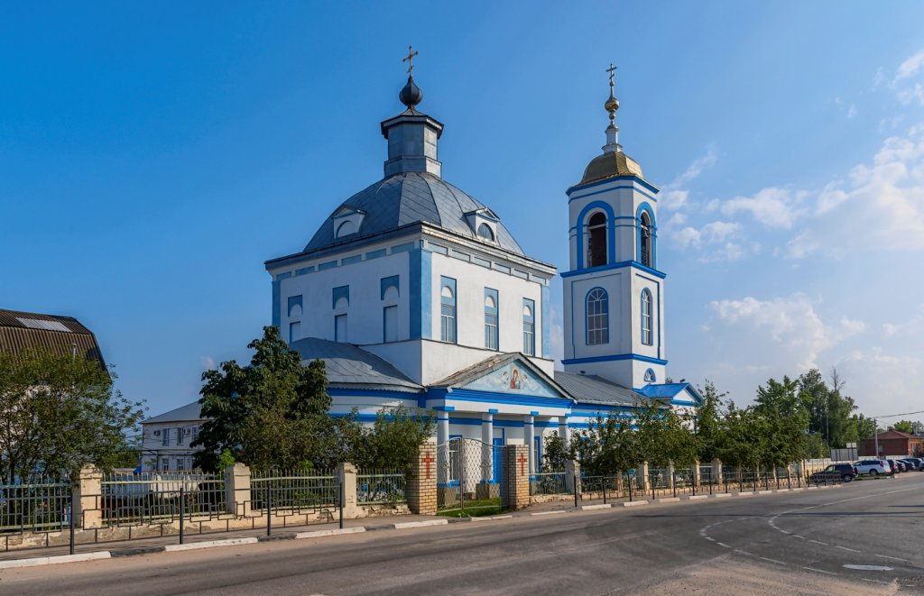
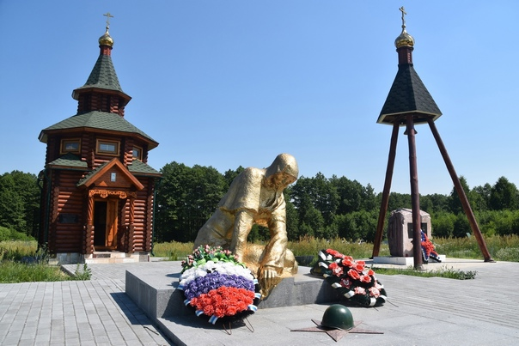
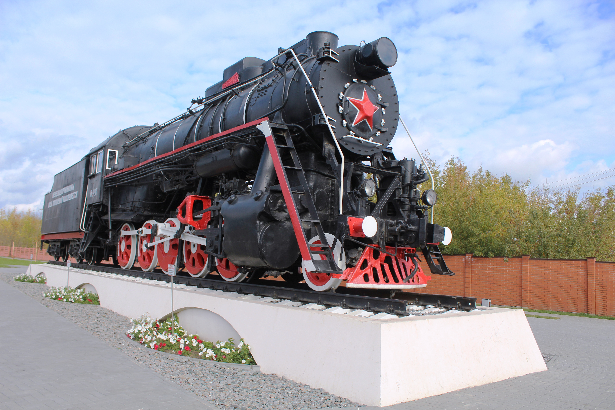
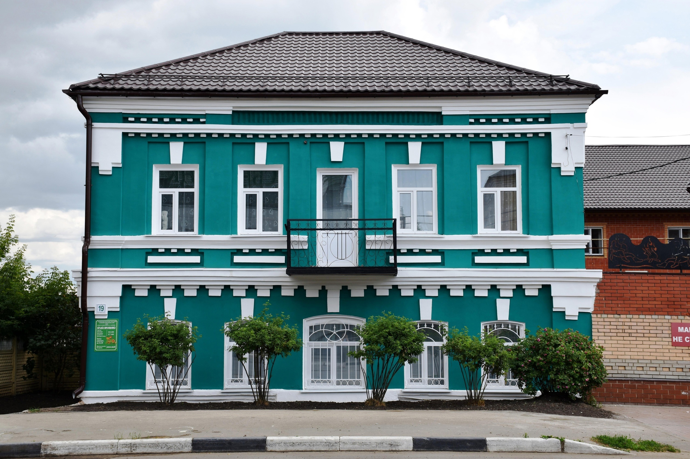
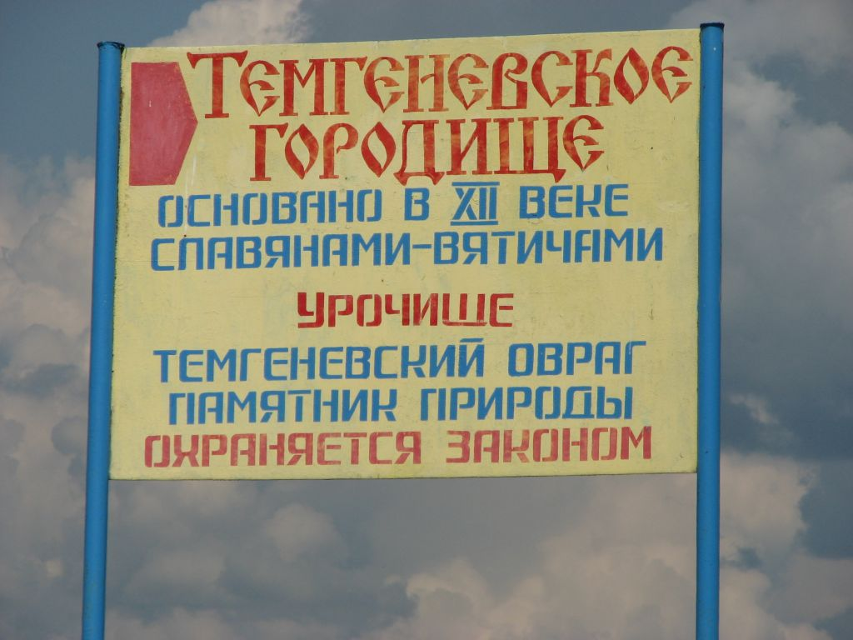
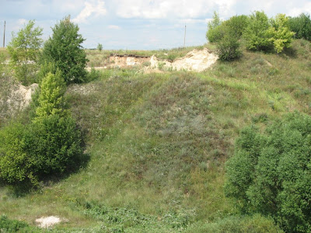
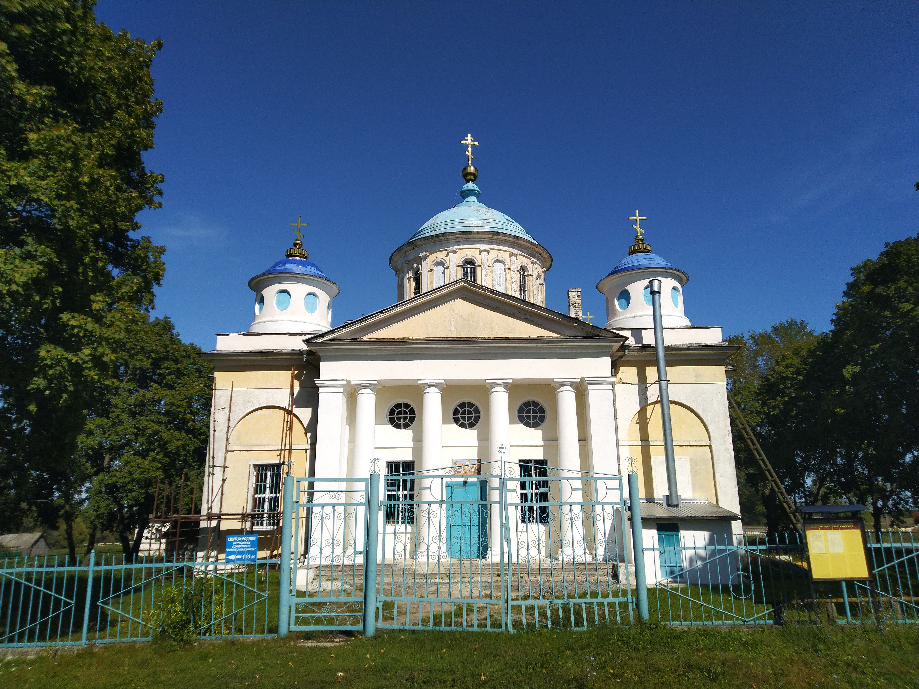
Достопримечательности
Собор Казанской иконы Божией Матери
Мемориально-патриотический комплекс "Воскресение"
Монумент Славы железнодорожникам всех поколений
Музей русской песни им. А. П. Аверкина
Темгеневское городище
Церковь Рождества Пресвятой Богородицы в с. Малый Студенец

Slide 10
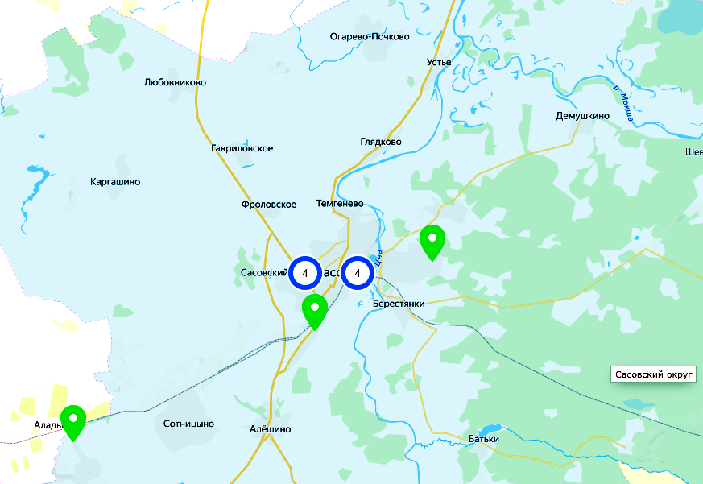
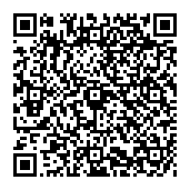
СВОБОДНЫЕ ИНВЕСТИЦИОННЫЕ ПЛОЩАДКИ

Slide 11

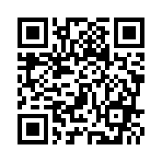
Марочкин Роман Александрович
Заместитель главы администрации Сасовского муниципального округа по развитию территорий и инвестиционной деятельности e-mail: sasovo@ryazan.gov.ru
8 (910) 644-27-43

